Slide 1
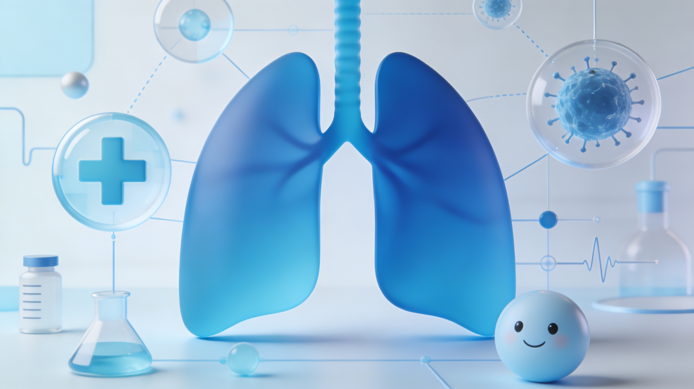


守护健康，远离结核——中学生肺结核知识科普
关注健康，从我做起
科学认知 · 积极预防 · 健康生活
Notes:
大家好，今天我们来一起学习一个与我们健康息息相关的话题——肺结核。希望通过这次科普，大家能更好地了解它，学会如何保护自己和身边的人。

Slide 2








目录
01. 认识肺结核：它是什么？
05. 得了肺结核怎么办？
02. 肺结核的传播途径
06. 学校里的防控措施
03. 警惕！肺结核的常见症状
07. 总结与倡议
04. 如何预防肺结核？
Notes:
本次科普将分为七个部分，从认识肺结核开始，了解它的传播方式、症状、预防和治疗方法，最后看看学校里的防控措施，并发出我们的倡议。

Slide 3

PART 01
认识肺结核：它是什么？
Notes:
首先，让我们来认识一下肺结核，看看它到底是什么。

Slide 4
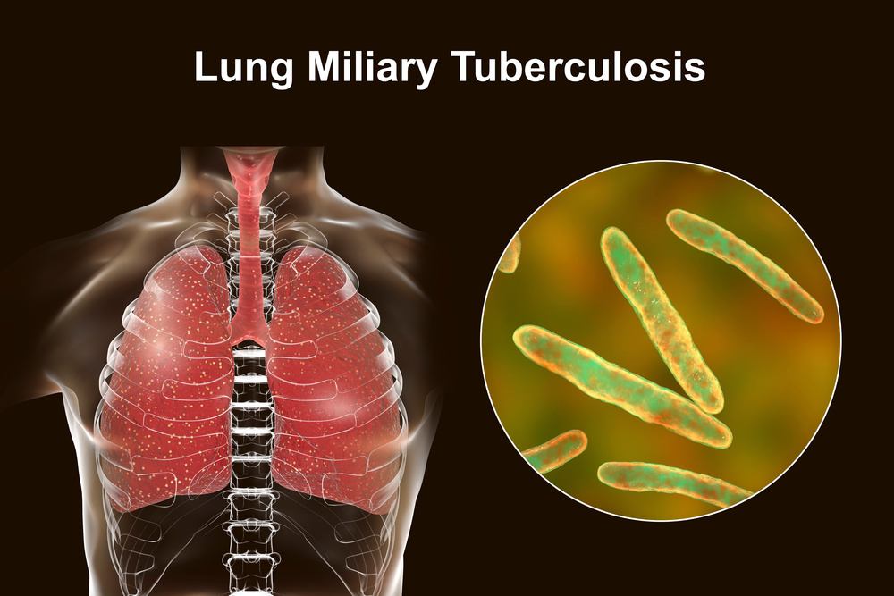


什么是肺结核？
疾病定义
肺结核是由结核分枝杆菌引起的一种慢性呼吸道传染病。
形象比喻
结核分枝杆菌就像“坏细菌”，喜欢在肺部“安家落户”，破坏我们的健康。
Notes:
简单来说，肺结核就是一种由结核分枝杆菌引起的呼吸道传染病。我们可以把这种细菌想象成一种“坏细菌”，它们会入侵我们的肺部，影响我们的呼吸和健康。

Slide 5

肺结核的“前世今生”
历史：白色瘟疫
现状：可控但威胁
数据：全球挑战
肺结核曾被称为“白色瘟疫”，在医疗不发达的年代，它夺走了无数人的生命，令人闻之色变。
尽管已有有效治疗方法，但它仍是全球十大死因之一，也是我国重点控制的传染病之一。
据世界卫生组织统计，全球每年仍有数百万人感染肺结核，防控形势依然严峻。
“从‘白色瘟疫’到可防可控，人类与肺结核的斗争仍在继续。”
Notes:
肺结核并不是一种新疾病，它在历史上曾被称为“白色瘟疫”，非常可怕。虽然现在我们有了治疗方法，但它依然是一个全球性的健康威胁，需要我们高度重视。

Slide 6
PART 02
肺结核的传播途径
Notes:
了解了肺结核是什么，接下来我们看看它是如何传播的。

Slide 7
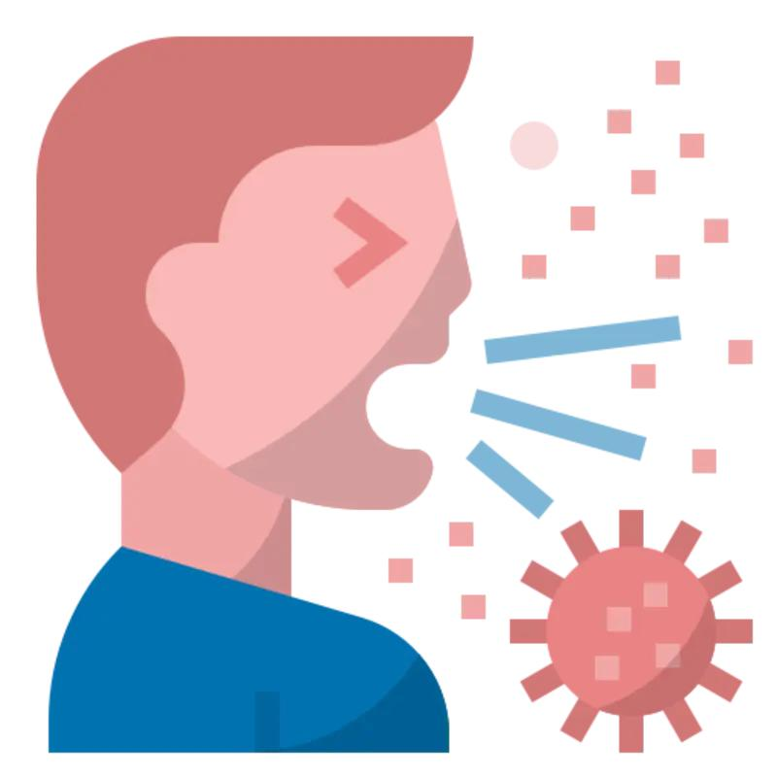

肺结核是如何传播的？
主要传播途径：飞沫传播
当肺结核患者咳嗽、打喷嚏、大声说话时，会将带有结核杆菌的飞沫排到空气中。
感染的关键原因
健康人吸入这些悬浮在空气中的带菌飞沫，是感染肺结核的主要原因。
Notes:
肺结核最主要的传播方式是飞沫传播。就像这张图展示的，当患者咳嗽、打喷嚏时，含有细菌的飞沫会被释放到空气中，被其他人吸入后就可能导致感染。

Slide 8

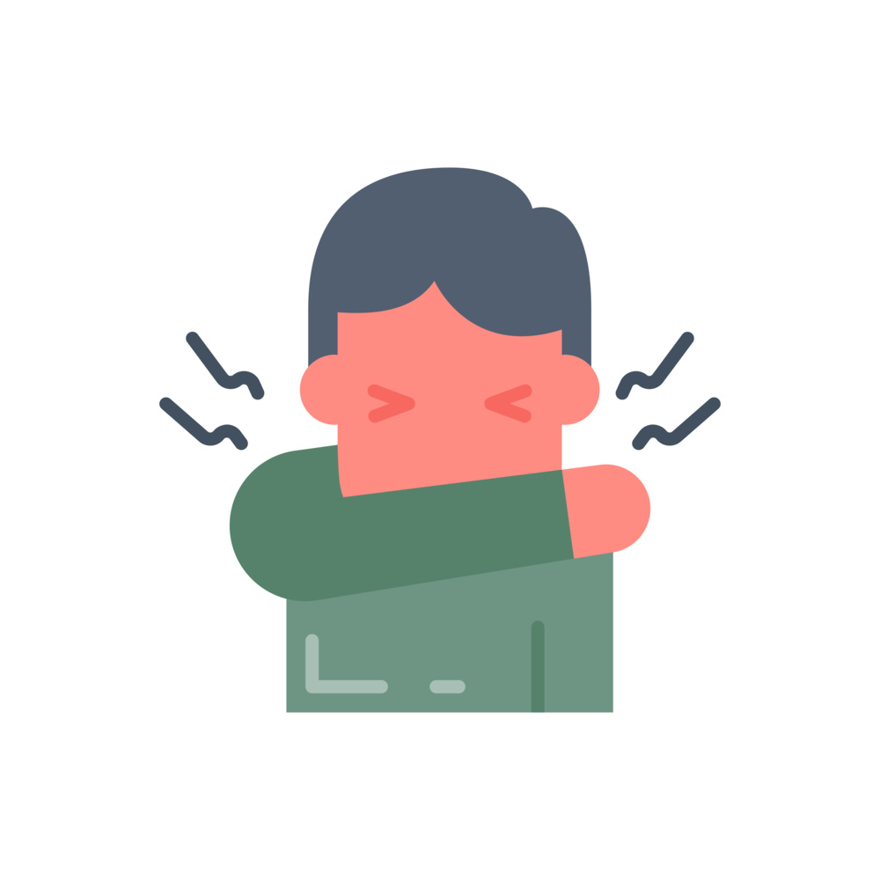

还有其他传播方式吗？
其他罕见途径
通过被污染的食物（如未消毒的牛奶）或接触传播，但这种情况非常少见。
日常接触无需恐慌
日常的握手、拥抱、一起吃饭等一般不会传播肺结核。所以大家不必过度恐慌，保持正常社交。
Notes:
除了飞沫传播，其他传播方式非常罕见。所以，和肺结核患者进行日常的握手、拥抱、一起吃饭等，通常是安全的，大家不用过于担心。

Slide 9

PART 03
警惕！肺结核的常见症状
Notes:
了解了传播途径，我们需要学会识别肺结核的常见症状，以便及时发现和就医。

Slide 10

肺结核的“信号”有哪些？
咳嗽、咳痰
这是最常见的症状，通常持续三周以上，需要特别警惕。
痰中带血或咯血
这是一个非常重要的危险信号，一旦出现需立即就医。
温馨提示：出现上述症状请及时告知家长和老师，并前往正规医疗机构检查。
Notes:
肺结核最典型的信号就是长时间的咳嗽、咳痰，如果持续三周以上，就需要特别警惕。尤其是当痰中带有血丝或者出现咯血时，这是一个非常危险的信号，一定要及时告诉家长和老师。

Slide 11

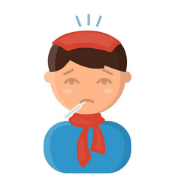


还有这些“信号”要注意！
胸痛
午后低热
胸部感到疼痛，可能是结核病灶累及胸膜引起的。
下午或傍晚体温升高，通常在37.5℃-38℃之间。
盗汗
全身症状
夜间睡觉时出汗，醒来后汗止，是结核病的典型症状。
感到乏力、食欲不振，体重不明原因下降。
⚠️ 提示：若出现上述症状，应及时就医检查，排查结核病风险。
Notes:
除了咳嗽咳痰，肺结核还可能伴有胸痛、午后低烧、夜间盗汗、浑身没劲、不想吃饭、体重下降等症状。如果出现这些情况，也应及时就医检查。

Slide 12

PART 04
如何预防肺结核？
科学预防 · 健康生活
Notes:
既然肺结核有这些危害，我们该如何预防呢？这一部分非常重要。

Slide 13

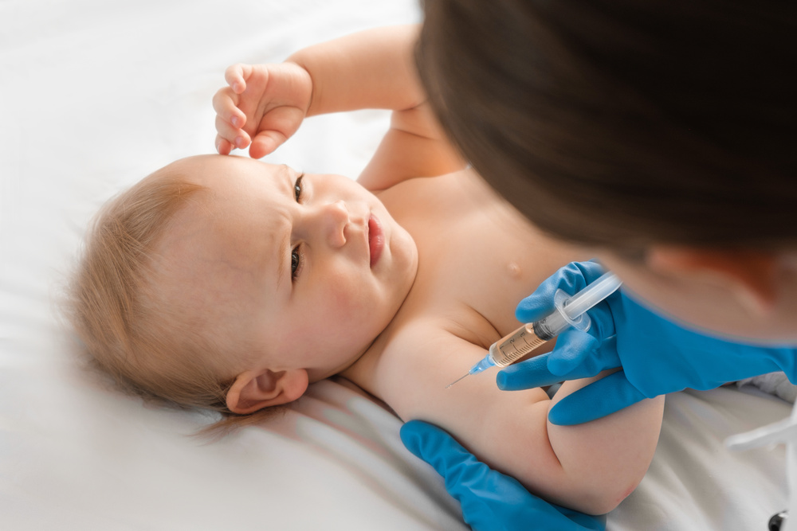

最有效的武器：接种疫苗
卡介苗 (BCG)
这是预防肺结核的疫苗，通常在新生儿时期接种，是预防结核病的第一道防线。
核心作用
虽然不能完全避免感染，但可以有效预防儿童重症结核病的发生，降低死亡率。
Notes:
预防肺结核最有效的方法之一就是接种卡介苗。我们小时候都接种过，它能有效保护我们免受严重的结核病侵害。

Slide 14
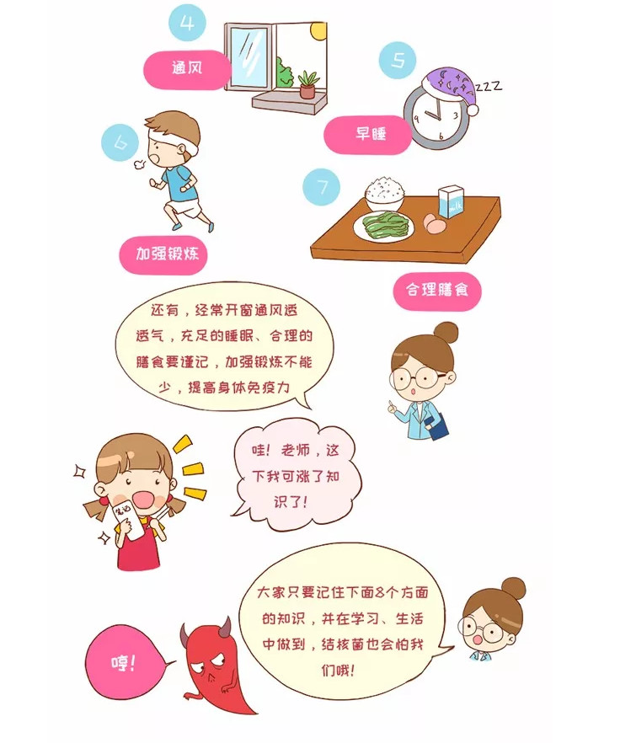
日常防护：从细节做起
开窗通风：每天定时开窗通风，保持室内空气新鲜流通，减少病毒滋生。
加强锻炼：坚持进行体育锻炼，增强体质，提高免疫力，有效抵御病菌侵袭。
合理膳食：注意饮食均衡，多吃富含维生素的食物，为身体提供充足营养。
Notes:
在日常生活中，我们也要养成良好的卫生习惯。勤洗手，咳嗽时用纸巾或手肘遮挡，保持教室和家里的空气流通，这些简单的做法都能有效减少感染的风险。

Slide 15

PART 05
得了肺结核怎么办？
积极治疗 · 科学应对 · 早日康复
Notes:
如果不幸感染了肺结核，也不要害怕，现代医学有很好的治疗方法。

Slide 16




别害怕！肺结核是可以治愈的！
医学保障：现代医学拥有非常有效的抗结核药物，为治愈提供坚实基础。
治愈的关键在于：
早期发现
规范治疗
全程服药
医患携手，共抗结核
只要积极配合医生，坚持完成治疗方案，绝大多数患者都能痊愈。
Notes:
最重要的一点是，肺结核是完全可以治愈的！只要做到早期发现、规范治疗，并且坚持服完所有药物，绝大多数患者都能恢复健康。所以，一旦确诊，一定要积极配合医生治疗。

Slide 17

PART 06
学校里的防控措施
校园安全指南
Notes:
作为学生，我们大部分时间都在学校，那么学校里有哪些防控措施来保护我们呢？

Slide 18

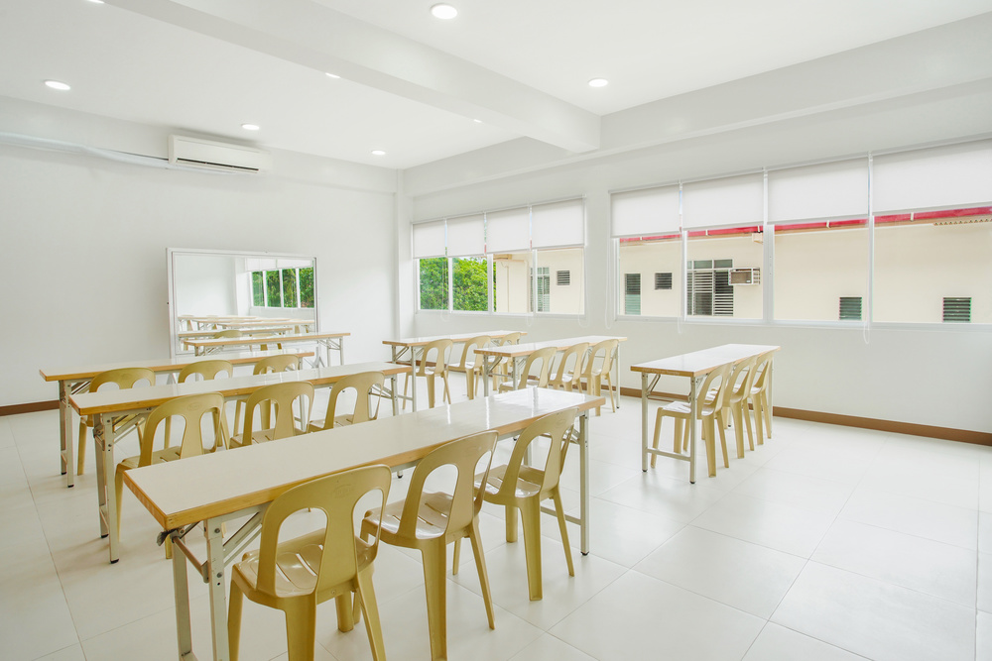



学校是我们共同的家园
定期体检学校会组织学生进行健康体检，及时发现潜在患者。
保持通风每天开窗通风，保持空气新鲜，减少病菌传播。
健康教育通过班会、宣传栏等形式普及结核病知识，增强意识。
教室宽敞明亮，保持通风是关键
及时报告发现疑似症状应及时告诉老师和家长，早发现早治疗。
Notes:
学校会通过定期体检、保持教室通风、开展健康教育等方式来预防肺结核。我们作为学生，也要积极配合，如果发现自己或同学有疑似症状，一定要及时报告给老师和家长。

Slide 19




知识问答小挑战！
Q1：肺结核最主要的传播途径是什么？
Q2：下列哪一项是预防肺结核最有效的手段之一？
Q3：如果出现持续三周以上的咳嗽、咳痰，应该怎么做？
A. 握手、拥抱
B. 飞沫传播（咳嗽、打喷嚏）
C. 共用餐具
A. 接种卡介苗
B. 经常晒太阳
C. 多吃水果
A. 多喝水就好
B. 及时告诉家长和老师，去医院检查
C. 自己买点药吃
Notes:
学习了前面的知识，我们来做个小挑战，检验一下大家的学习成果！请大家思考一下这三个问题的答案。（稍作停顿）正确答案分别是：B、A、B。大家都答对了吗？这些都是非常重要的知识点，希望大家牢记在心。

Slide 20
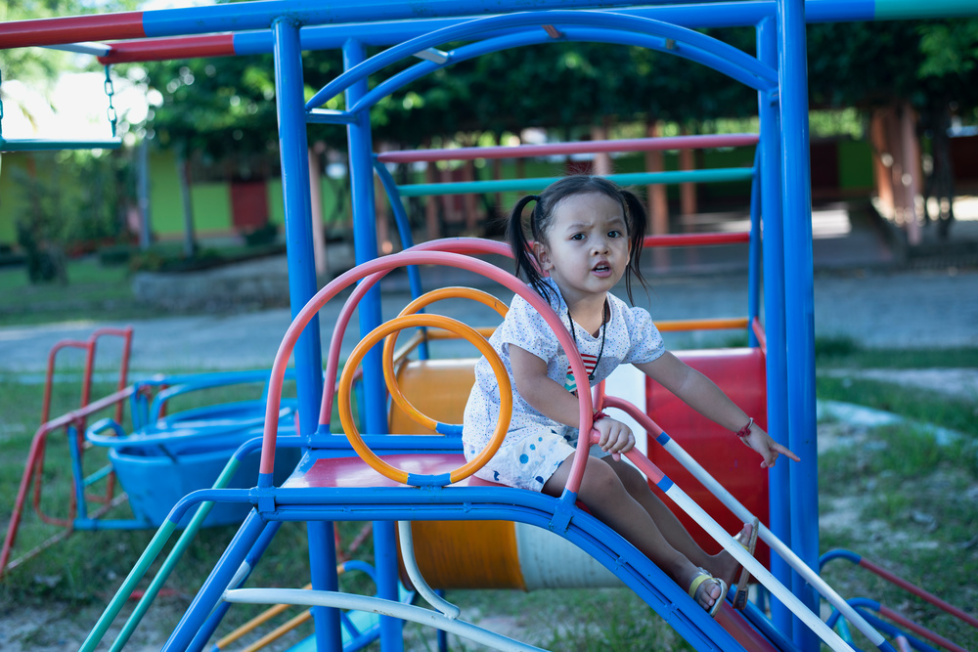


总结与倡议
核心总结
肺结核是一种可防、可控、可治的疾病，不必过度恐慌。
行动倡议
关注自身健康，养成良好卫生习惯，积极参与学校防控，共同守护我们的健康校园。
Healthy Campus, Happy Life
Notes:
总结一下，肺结核是一种可防、可控、可治的疾病。希望大家都能关注自己的健康，养成良好的卫生习惯，积极参与到学校的防控工作中来，让我们一起努力，守护我们共同的健康校园。

Slide 21


感谢观看
祝同学们身体健康，学习进步！
Notes:
今天的科普就到这里，感谢大家的观看，祝同学们身体健康，学习进步！

